Slide 1

Внедрение и развитие ДОТ: трансформация заочного обучения В ТПУ
Изменения с 2012/2013 учебного года
М.А. Соловьёв, С.И. Качин
С.Б.Велединская, Ю.Г.Нехорошева, М.Ю.Дорофеева

Slide 2
Модели организации ЗО:
Новые модели (расширение ДОТ), 2012/13 уч. год
Модель ЗО | Описание моделей | 2011-2012 | 2012-2013
«Классическая» (без применения ДОТ) | в межсессионный период студенты обучаются самостоятельно по УМКД, с преподавателем не взаимодействуют, сессии проходят в Томске (20-25 календарных дней) | 6141 чел., 82% контингента 1-6 курсы , все направления/ специальности | около 65% контингента 2-6 курсы, все направления специальности
«Классическая с элементами ДОТ» (с применением ДОТ в межсессионный период) | в межсессионный период с применением ДОТ реализуются: установочные лекции проверка ИДЗ/ КР (кроме защит) семестровые консультации |  | около 10% контингента 1 курс по техническим направлениям
«Дистанционная» (ДОТ в полном объёме) | в межсессионный период студенты обучаются через Интернет при постоянном взаимодействии с преподавателями, включая сессии | 1256 чел., 17% контингента 1-2 курсы, технические направления 1-4 курсы, экономические и гуманитарные направления | около 20% контингента 1-2 курсы, технические направления 1-4 курсы, экономические и гуманитарные направления
«Гибридная» (сочетание классической с элементами ДОТ и дистанционной моделей) | 50-40% дисциплин учебного изучается с применением ДОТ в полном объёме, 50-60% дисциплин – без применения ДОТ, при этом время пребывания студентов на сессии в Томске сокращается на 10-15 дней | 79 чел., 1% контингента 1 курс, экономические направления | около 5% контингента 1, 2 курсы экономические направления, 1 курс гуманитарные направления

Slide 3
Трансформация заочного обучения
«Классическая»
все дисциплины без применения ДОТ
2018 г.
Технические направления:
«Дистанционная» + «Классическая с элементами ДОТ»
  1-3 курсы – «Дистанционная»:
  все дисциплины с применением ДОТ в полном объёме
  4-5 курсы – «Классическая с элементами ДОТ»:
  все дисциплины с применением ДОТ в межсессионный период
«Классическая с элементами ДОТ»
все дисциплины с применением
ДОТ в межсессионный период по отдельным видам учебной деятельности
«Гибридная»
часть дисциплин учебного семестра
с применением ДОТ в полном объёме, часть – без применения ДОТ
Экономические и гуманитарные направления подготовки:
«Дистанционная» + «Гибридная»
  1-4 курсы – «Дистанционная»:
  все дисциплины с применением ДОТ в полном объёме
  5 курс – Гибридная (Дистанционная+Классическая с элементами ДОТ»):
  40-50% дисциплин с применением ДОТ в полном объёме
  60-50% дисциплин с применением ДОТ в межсессионный период
«Дистанционная»
все дисциплины с применением ДОТ в полном объёме

Slide 4
Цели внедрения ДОТ в ЗО:
Повышение эффективности обучения
ДОТ позволяет реализовывать в учебном процессе элементы очной формы обучения :
  Бально-рейтинговую систему оценивания достижений студента
  Студентоцентрированные технологии и методы обучения
  (акценты с преподавания учебного предмета смещаются на активную образовательную деятельность студента, возрастает самостоятельность в выборе путей освоения учебного материала)
  Оперативное взаимодействие с преподавателем и с актуальным учебным контентом
  Равномерное распределение учебной нагрузки в течение семестра и снижение нагрузки на студента/преподавателя в сессию

Slide 5
ИТОГИ:
«Классическая» модель ЗО
С целью повышения эффективности обучения в «классическую» модель ЗО вводится ДОТ (переход на «классическую с элементами ДОТ») :
  проведение установочных лекций в формате on-line вебинаров
  проверка ИДЗ и КР в межсессионный период через LMS ИДО
  проведение семестровых консультаций через форум
Основания:
  Возврат к обязательному взаимодействию с преподавателем в межсессионный период – возврат к традиционной системе ЗО
Расчёт объёма учебных поручений при этом производится по нормам «классической» модели, а не по ДОТ
Основания:
  Увеличение объёма взаимодействия с преподавателем
  (дистанционное + очное) – преимущество по сравнению со студентами ДОТ

Slide 6
Организационный План внедрения ДОТ в КЗФ
Принятие принципиального решения - Совещание деканов 27.03.12
Приказ по УОМД .№ 6691 от 21.06.12
Внесение изменений в нормы времени
Формирование дополнений к метод. указаниям по заполнению ИПП (приложение к приказу)
Обучение ППС технологии проведения вебинаров, ведения форума, инструментам и сервисам LMS ИДО – 15-25.10 (ежедневно с 16 до 17 в 109/5)
Подготовка LMS ИДО к учебному процессу
Техническое обеспечение ДОТ (доп.классы вебинаров в 7 и 19 корп)
Регистрация ППС в LMS ИДО (ИДО)
Формирование календарных планов-графиков изучения дисциплины (типовые - ИДО)
Проведение вебинаров с 1 курсом 22.10 – 05.11.12 (запись с 15.10)

Slide 7
РЕЗУЛЬТАТ
  Повышение эффективности заочного обучения
  Снижение нагрузки на аудиторный фонд
  (к дистанционной + гибридная и классическая с элементами ДОТ) – 9 500 часов в год
  Рост профессиональной и ИКТ-компетентности преподавателя
  Повышение готовности преподавателя и университета в целом к внедрению электронного образования

Slide 8
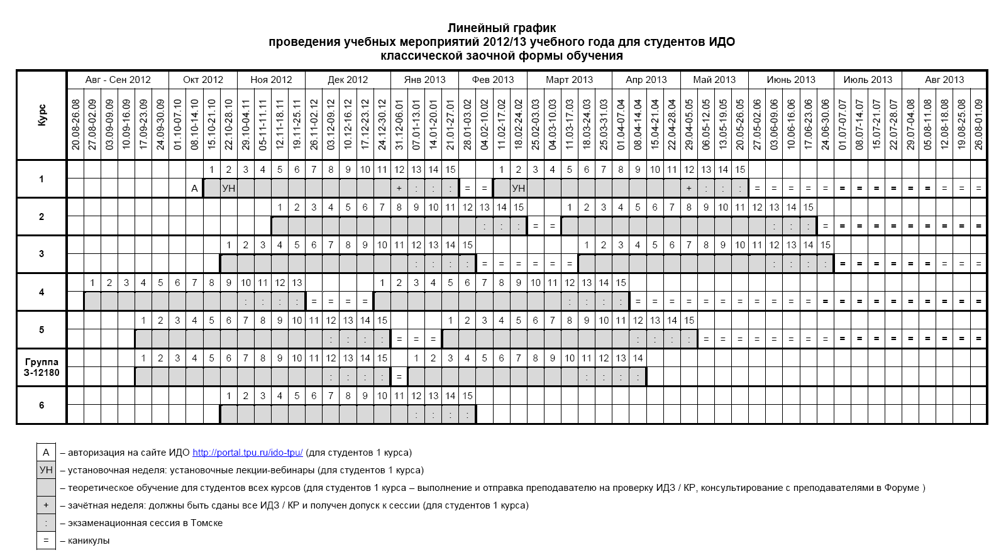
ЛИНЕЙНЫЙ ГРАФИК
ПРОВЕДЕНИЯ УЧЕБНЫХ МЕРОПРИЯТИЙ

Slide 9
ВНЕДРЕНИЕ ДОТ В КЗФ:
ВИДЫ УЧЕБНОЙ ДЕЯТЕЛЬНОСТИ С ПРИМЕНЕНИЕМ ДОТ
установочная лекция в формате вебинара (по МУ ИДЗ/КР):
  воспользоваться записью прошлого года
  воспользоваться записью текущего года (один вебинар для всех ППС)
  записать вебинар в офлайн режиме
  провести вебинар в онлайн режиме по расписанию
проверка ИДЗ и курсовых работ в СЭО ИДО:
  срок проверки задания/работы – 5 рабочих дней
  обязательно предоставление рецензии (в соответствии с требованиями)
  обязательно выставление рейтинга в баллах (в соответствии с рейтинг-планом)
семестровые консультации в форуме
  срок ответа на вопрос студента – 3 рабочих дня

Slide 10
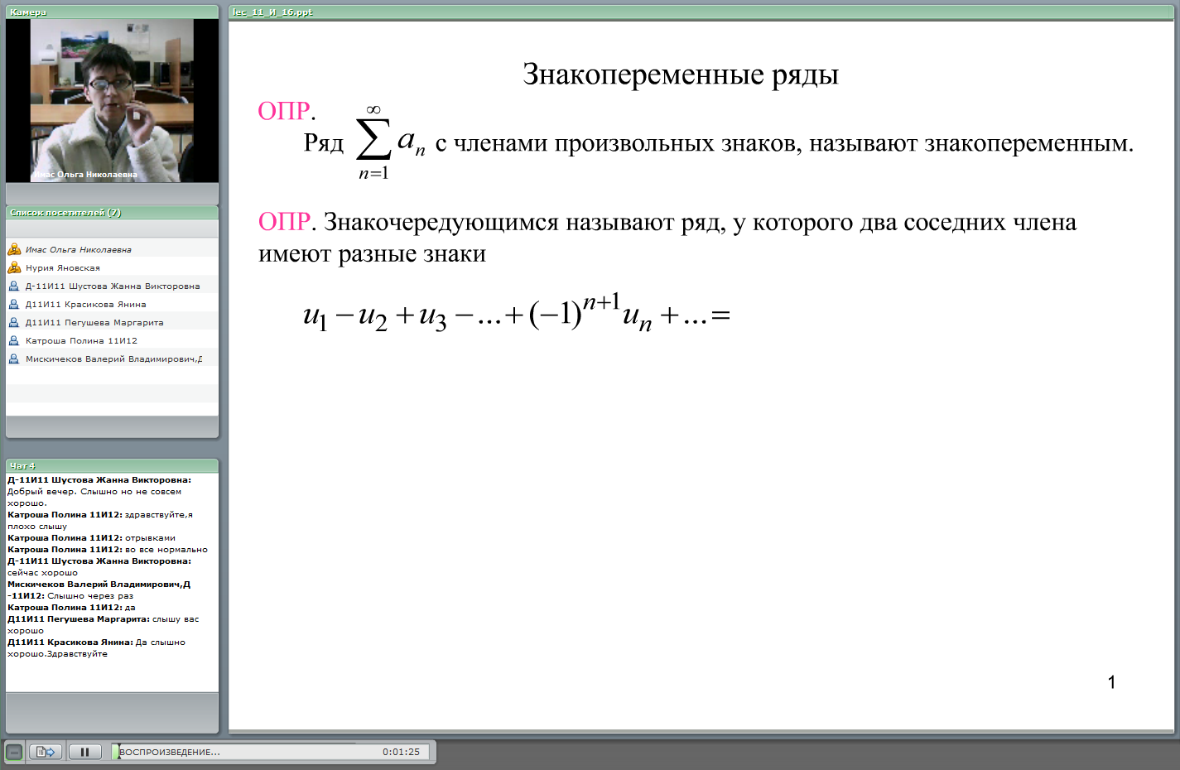
ВНЕДРЕНИЕ ДОТ В КЗФ:
ПРОВЕДЕНИЕ ЗАНЯТИЯ В ФОРМАТЕ ВЕБИНАРА

Slide 11
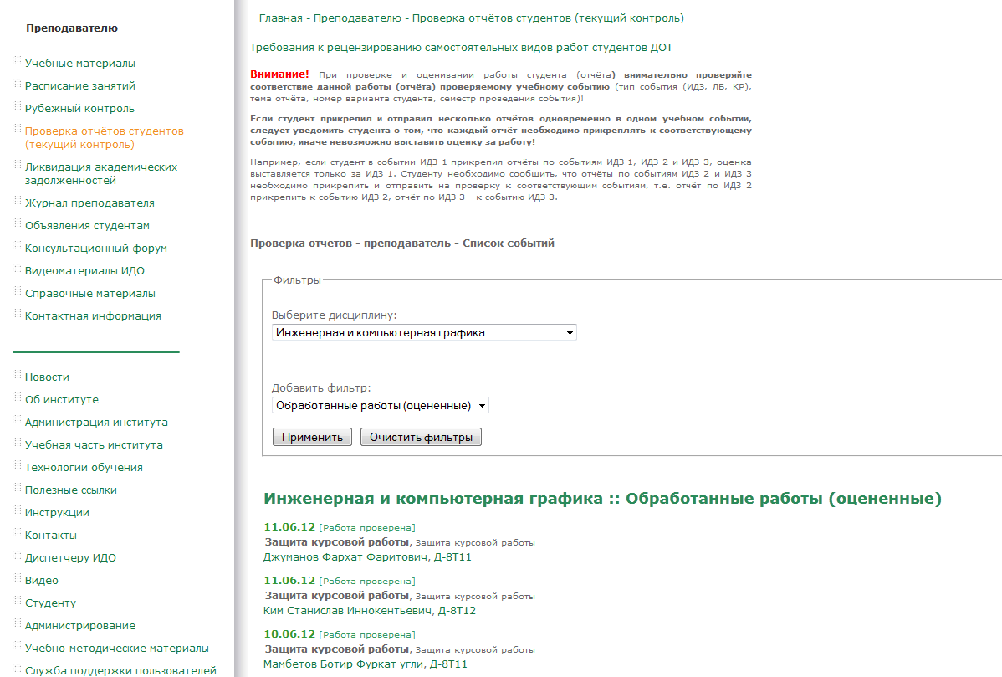
ВНЕДРЕНИЕ ДОТ В КЗФ:
ПРОВЕРКА СТУДЕНЧЕСКИХ РАБОТ

Slide 12
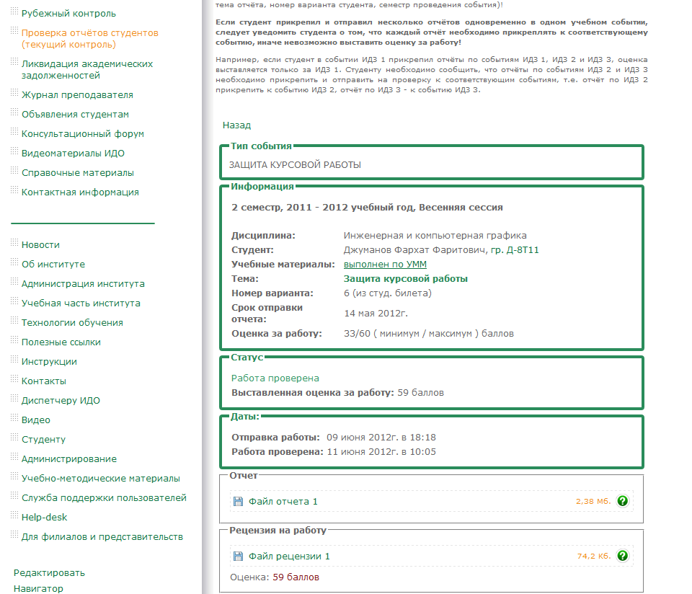
ВНЕДРЕНИЕ ДОТ В КЗФ:
ПРОВЕРКА СТУДЕНЧЕСКИХ РАБОТ

Slide 13
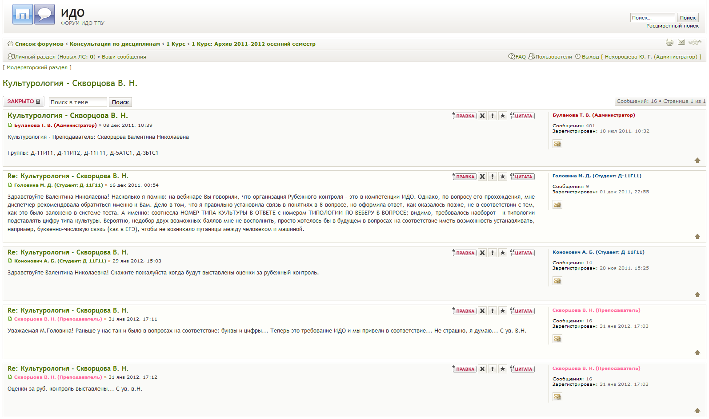
ВНЕДРЕНИЕ ДОТ В КЗФ:
КОНСУЛЬТАЦИИ НА ФОРУМЕ

Slide 14
ВНЕДРЕНИЕ ДОТ В КЗФ:
ПРЕПОДАВАТЕЛЮ НЕОБХОДИМО
предоставить в ИДО контактную информацию (до 22.10.12)
пройти обучение по проведению вебинара и по работе в СДО ИДО (до 29.10.12)
авторизоваться на сайте ИДО – http://portal.tpu.ru/ido-tpu/ :
нажать «Вход в систему»
ввести логин и пароль ТПУ
перейти в раздел «Преподавателю»
согласовать учебные материалы на сайте ИДО (до 29.10.12)
согласовать календарный рейтинг-план (до 29.10.12)
подготовить презентацию и назначить время проведения вебинара (до 29.10.12)

Slide 15
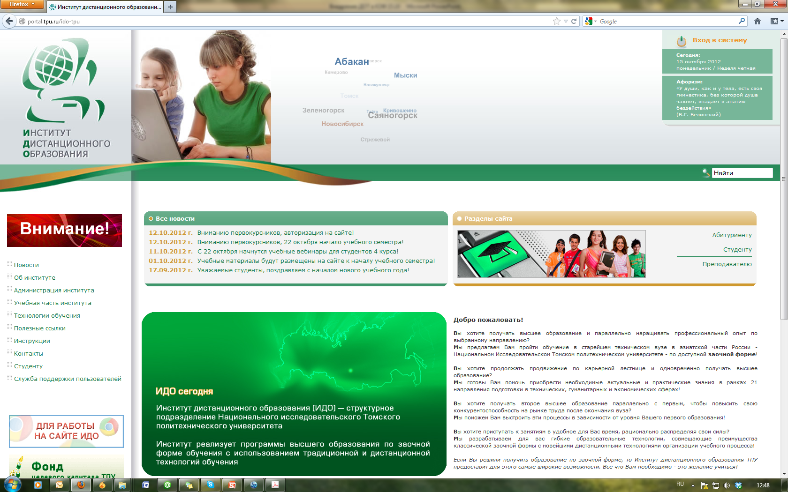
ВНЕДРЕНИЕ ДОТ В КЗФ:
АВТОРИЗАЦИЯ - ВХОД В СИСТЕМУ

Slide 16
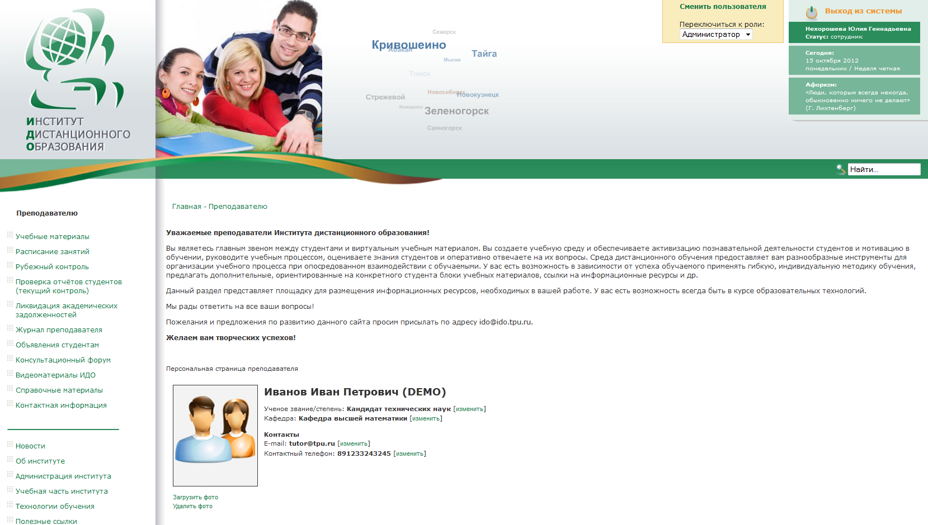
ВНЕДРЕНИЕ ДОТ В КЗФ:
РАЗДЕЛ «ПРЕПОДАВАТЕЛЮ»

Slide 17
ВНЕДРЕНИЕ ДОТ В КЗФ:
РЕЙТИНГ-ПЛАН ДИСЦИПЛИНЫ
Дисциплина с ИДЗ:
Вид аттестации: | Мин. и макс. баллов:
Текущая аттестация (выполнение ИДЗ) | 33-60
Промежуточная аттестация (экзамен, зачёт) | 22-40
Календарный рейтинг-план:
Кол-во ИДЗ: | Кол-во баллов: | Срок сдачи:
1 ИДЗ | 33-60 | 10 неделя
2 ИДЗ | 17-20 16-20 | 6 неделя 10 неделя
4 ИДЗ | 9-15 8-15 8-15 8-15 | 4 неделя 6 неделя 8 неделя 10 неделя
Дисциплина с КР:
Вид аттестации: | Мин. и макс. баллов:
Текущая аттестация (выполнение КР) | 22-40
Промежуточная аттестация (защита, диф. зачёт) | 33-60

Slide 18
К КОМУ ОБРАЩАТЬСЯ?
ОРГАНИЗАЦИЯ УЧЕБНОГО ПРОЦЕССА С ПРИМЕНЕНИЕМ ДОТ, РАБОТА В СЭО ИДО –
отдел сопровождения дистанционного обучения (только ДОТ):
По вопросам: | К кому обращаться: | Контакты:
планирование и организация учебного процесса с применением ДОТ | Начальник отдела Числова Надежда Викторовна (и.о. Синельник А.А.) | Тел.: 565-937 E-mail: disp@ido.tpu.ru 5 корп., 109 ауд.
распределение учебной нагрузки оформление договоров, актов оформление командировок в НК | Менеджер Пуцко Ольга Ивановна | Тел.: 563-990 E-mail: olgap@tpu.ru 5 корп., 109 ауд.
обучение преподавателей составление ТЗ к договору согласование рейтинг-планов составление расписания вебинаров составление расписания экзаменов/зачётов мониторинг работы ППС (отчёты к актам) | Менеджер Синельник Анастасия Александровна | Тел.: 565-939 E-mail: disp3@ido.tpu.ru 5 корп., 109 ауд.
консультирование по работе в СЭО ИДО | Менеджер Чекурова Ольга Викторовна | Тел.: 563-259 E-mail: chekurova@tpu.ru 5 корп., 210-А ауд.

Slide 19
К КОМУ ОБРАЩАТЬСЯ?
МЕТОДИЧЕСКОЕ ОБЕСПЕЧЕНИЕ УЧЕБНОГО ПРОЦЕССА –
центр дистанционных технологий, отдел учебно-методического обеспечения:
По вопросам: | К кому обращаться: | Контакты:
разработка УММ для студентов ИДО | Начальник отдела учебно-методического обеспечения Дорофеева Маргарита Юрьевна | Тел.: 565-938 E-mail: mgrace@tpu.ru 5 корп., 107 ауд.
подготовка образовательных видеоресурсов, виртуальных лабораторных комплексов | Директор ЦДТ Кузнецов Александр Владимирович | Тел.: 563-990 E-mail: zzzorba@tpu.ru 5 корп., 103 ауд.
подготовка и размещение кейсов УММ на сайте ИДО, согласование размещённых материалов | Менеджер ЦДТ Тарасенко Татьяна Ивановна | Тел.: 563-990 E-mail: tit@ido.tpu.ru 5 корп., 103 ауд.
подготовка и подключение АПИМов (для рубежного контроля, экзамена/зачёта) | Программист ЦДТ Гершман Владимир Давыдович | Тел.: 565-990 E-mail: gvd46@mail.ru 5 корп., 104-А ауд.

Slide 20
К КОМУ ОБРАЩАТЬСЯ?
СОПРОВОЖДЕНИЕ СТУДЕНТОВ ИДО –
деканаты ИДО
Начальник отдела гуманитарно-экономического отдела,
и.о. начальника отдела технического образования
Буркова Светлана Петровна,
Тел. : 564-284, e-mail: burkovasp@tpu.ru , 5 корп., 202 ауд.
Зам. начальника отдела гуманитарно-экономического образования
Хадеева Ольга Васильевна,
Тел.: 563-562, e-mail: ovh@ido.tpu.ru , 5 корп., 206 ауд.
Зам. начальника отдела технического образования
(Направления «Электроэнергетика и электротехника», «Теплоэнергетика и теплотехника»)
Кокотюха Екатерина Геннадьевна,
Тел.: 564-307, e-mail: keg@ido.tpu.ru , 5 корп., 203 ауд.
Зам. начальника отдела технического образования
(все остальные направления, составление учебных планов)
Старшинова Наталья Васильевна,
Тел.: 701-773, e-mail: snv1@tpu.ru , 5 корп., 210-А ауд.

Slide 21
Подготовка УММ
Приказ ректора о подготовке УММ для студентов 2 курса (бакалавров) ИДО № 3596 от 02.04.2012
Письмо ИДО от 06.04.12 на кафедры с перечнем дисциплин для подготовки УММ на основе учебных планов для бакалавров
    срок разработки: до 11 июня (3 семестр),
    до 5 ноября (4 семестр)
    исходные данные: направления, часы, форма контроля, требуемое количество ИДЗ
Социология | 3 5 | 035700 031600 040400 … | Кредиты – 2 Ауд. час. в семестре: Всего/ЛК/ЛБ/ПР – 8/4/0/4 СРС – 66 Количество ИДЗ – 1 Форма контроля – зачет | РП, УП для специалистов

Slide 22
Состав комплекта УММ
Методические указания по изучению дисциплины и индивидуальные домашние задания
http://portal.tpu.ru/ido-tpu/teacher/documents (Памятка составителю)
Учебное пособие / конспект лекций / презентации (поддержка преподавателями материалов Internet-ресурсов)
Методические указания по выполнению лабораторных работ/ виртуальный лабораторный комплекс
Методические указания по выполнению курсовой работы/курсового проекта

Slide 23
Трудности при работе с УММ (результаты опроса студентов)

Slide 24
Оценка содержания УММ (результаты опроса студентов)

Slide 25
Оценка поступающих УММ в ИДО
Нарушение сроков подачи материалов в методический отдел ИДО
Фактические недоработки в содержании представленных материалов
Непонимание различий между РП (для специалистов) и МУ (для бакалавров)
Несоблюдение требований к структуре методических указаний (МУ)
Несоблюдение правил верстки и форматирования

Slide 26
Направления работы
Внедрение оценивания УММ студентами на сайте ИДО (2012 г.)
Внесение предложения проректору УМОД по учету оценки качества УММ при переизбрании преподавателей по конкурсу
Унификация комплектов по дисциплинам
Работа с электронными изданиями НТБ

Slide 27
Ключевые требования к УММ
Объем и содержание теоретического материала в МУ должны совпадать с объемом и содержанием теоретического материла РП дисциплины для студентов очного обучения
МУ должны составляться по учебным пособиям (конспектам лекций), которые будут размещены на сайте ИДО и использованы для подготовки АПИМов
Преподаватели, ведущие занятия по дисциплине, должны использовать материалы кейса, размещенного на сайте

Slide 28
Оплата
МУиИДЗ, МУЛР, МУКР после размещения на сайте (60 руб. стр.)
УП при высокой степени готовности
и включении в план издания в 2012 г.
(120-150 руб. стр.)

Slide 29
Спасибо за внимание!

